Slide 1


Clothoid-R
Localization
2026.03

Slide 2



Localization
1
Localization(측위)
지형지물과 센서 데이터를 바탕으로 현재 나의 위치와 자세를 계산 하는 것
측위에 대하여
2
측위의 중요성
자율주행에서는 차선을 구분하는게 중요하다. 만약 측위가 제대로 진행되지 않으면 차선을 넘어가 사고가 날 수 있다.
3
상대측위 / 절대측위
측위는 기본적으로 카메라와 라이더 혹은 imu를 사용한 상대 측위 방식과
GNSS 시스템을 활용한 절대 측위 방식이 있다.

Slide 3

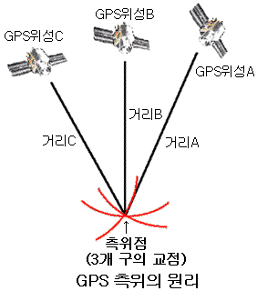
GPS
삼각 측량법을 통해서 위성 3개로 방정식 3개를 세워 미지수 3개를 찾는것이 GPS의 원리
실제로는 전파의 속도도 계산해야 하기 때문에 최소 4개의 위성이 필요함
위성 항법

Slide 4
깃 가져오기
Using GPS
git clone https://github.com/Clothoid-R/Autonomous-Racing-Seminar.git
https://docs.ros.org/en/kilted/Tutorials/Beginner-CLI-Tools/Configuring-ROS2-Environment.html

Slide 5
맵 따보기 (실습)
Using GPS
1. 가제보를 실행시킨다.
gz sim -r ~/Autonomous-Racing-Simulator/simulate_ws/src/server/map/racemap.sdf
2. 차량을 스폰시킨다.
ros2 launch server spawn_car.launch.py
3. 차량을 움직일 수 있게 파이썬 코드를 실행시킨다.
python3 src/server/src/key_teleop.py
4. 차량에 설치된 GPS를 이용하여 맵의 경로를 추출한다.
python3 /home/user/share/Autonomous-
https://docs.ros.org/en/kilted/Tutorials/Beginner-CLI-Tools/Configuring-ROS2-Environment.html

Slide 6
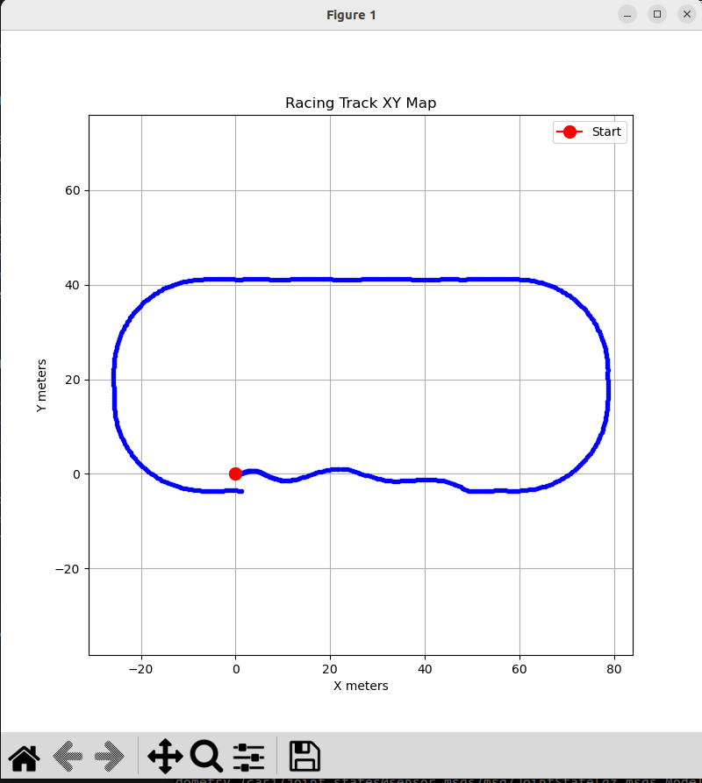
맵 따보기 (결과)
Using GPS
https://docs.ros.org/en/kilted/Tutorials/Beginner-CLI-Tools/Configuring-ROS2-Environment.html

Slide 7
UTM변환 (실습)
1. 가제보를 실행시킨다.
Using GPS
gz sim -r ~/Autonomous-Racing-Simulator/simulate_ws/src/server/map/racemap.sdf
2. 차량을 스폰시킨다.
ros2 launch server spawn_car.launch.py
3. 차량을 움직일 수 있게 파이썬 코드를 실행시킨다.
python3 src/server/src/key_teleop.py
4. 차량에 설치된 GPS를 이용하여 맵의 UTM 경로를 추출한다.
Python3 /home/user/share/Autonomous-Racing-Seminar/gps_ws/srcconv_utm.py
https://docs.ros.org/en/kilted/Tutorials/Beginner-CLI-Tools/Configuring-ROS2-Environment.html

Slide 8
맵 따보기 (결과)
Using GPS
https://docs.ros.org/en/kilted/Tutorials/Beginner-CLI-Tools/Configuring-ROS2-Environment.html

Slide 9
MIRI COMPANY
QnA
이상으로 회의를 마칩니다.
궁금한 점은 질문해주세요.

